Slide 1
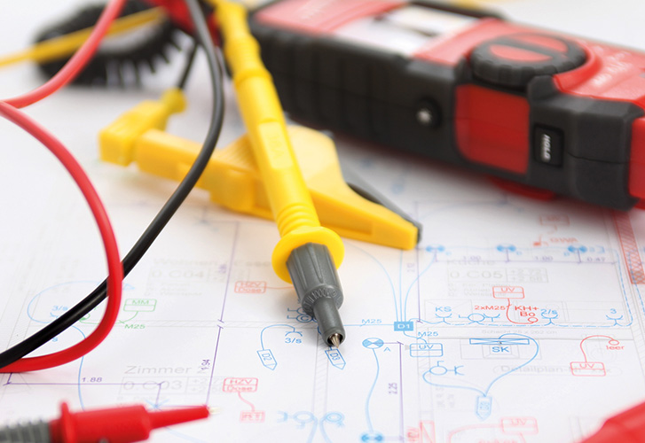
NIBT 4ème
EPAI, Jonathan Baechler

Slide 2
NIBT CHAPITRE 5.6
Alimentations pour service de sécurité

Slide 3
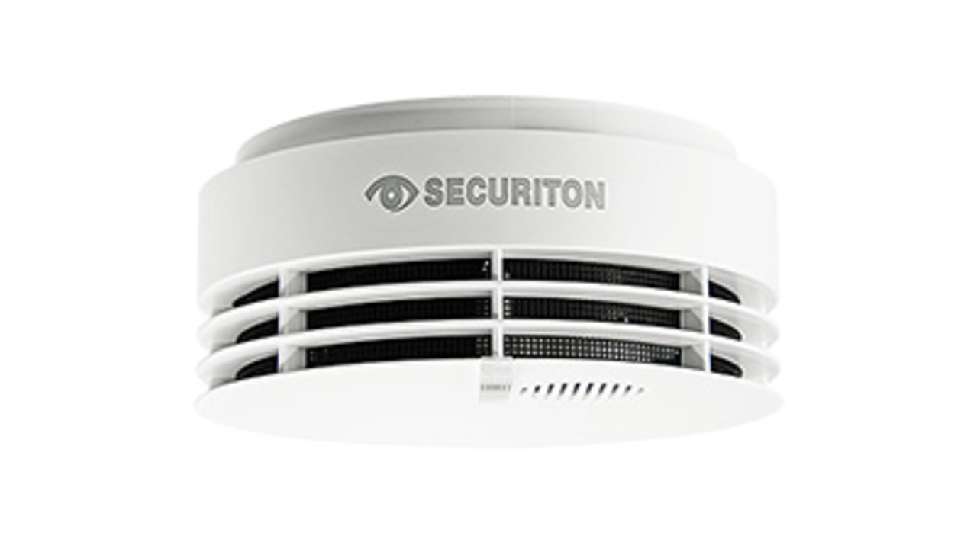
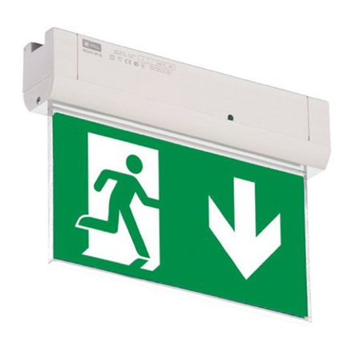
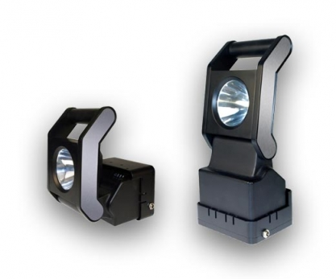
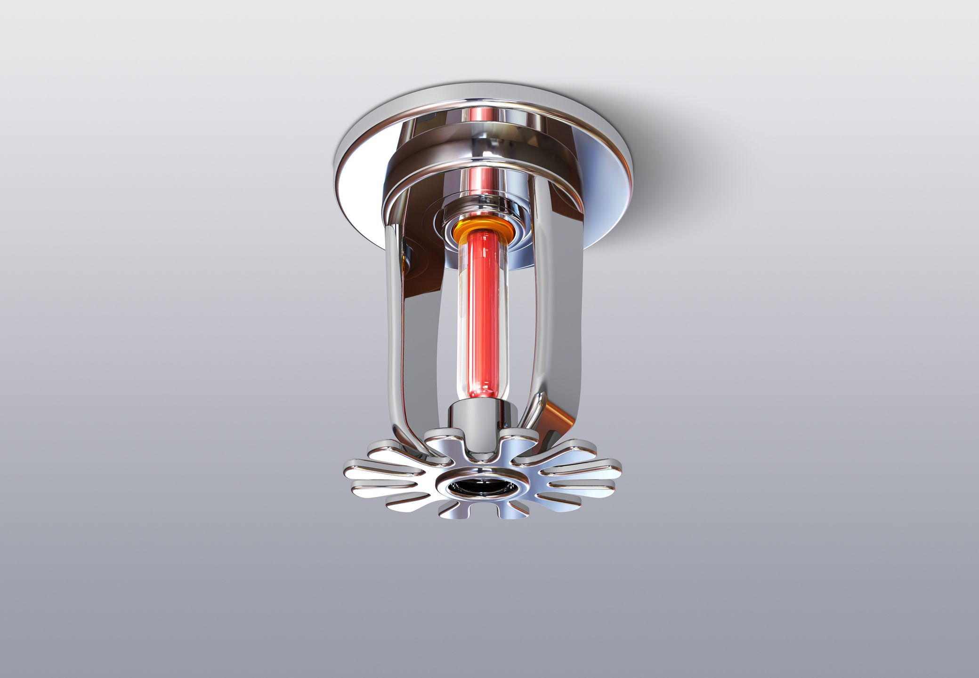
Type d’installations de sécurité
NIBT
5.6.2.1
p.433
DI
Éclairage de secours
Ascenseur de secours
Système d’alarme
Sprinkler
Luminaire portatif

Slide 4
Buts
Guider les gens en cas d’incendie
Eviter une coupure «totale» de l’électricité en cas d’incendie
Protection des personnes, des choses et des animaux

Slide 5
Autonomie / Séparation
L’éclairage de secours et l’éclairage de sécurité doivent avoir une autonomie de 60 min.
Dans l’ensemble d’appareillage, les circuits doivent être complètement séparés des autres circuits.

Slide 6
Coupe feu dans les E.A
NIBT
5.6.1.2
p.433
EI 60
E = coupe-feu
I = calorifuge
60 = 60 minutes
Ou
Distance de 80 cm

Slide 7
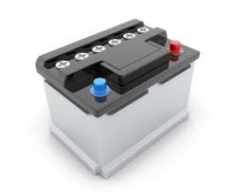
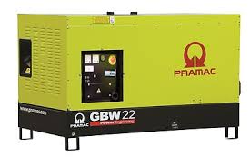
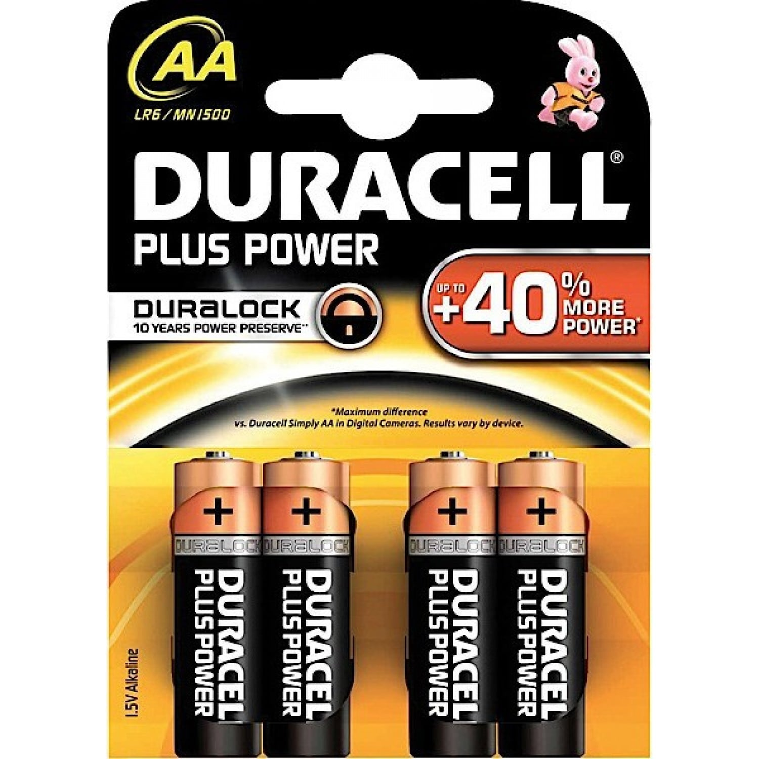
Source de courant
NIBT
5.6.6
p.434
Accumulateur
Batterie
Pile
Groupe électrogène
Accès aux personnes qualifiés ou avertis
Situé dans les locaux sans risque d’incendie

Slide 8
Eclairage de secours et éclairage de sécurité
NIBT
5.6.9
p.437
Les installations d’éclairage de secours ou de sécurité
garantissent que, lors d’une défaillance de l’alimentation
générale, l’éclairage soit remis à disposition automatiquement.
Min : 1 Lux (0.5 Lux anti panique)
L’installation doit garantir
L’éclairage de la signalisation des voies de secours
L’éclairage des voies menant aux sorties
L’éclairage suffisant des dispositifs de neutralisation

Slide 9
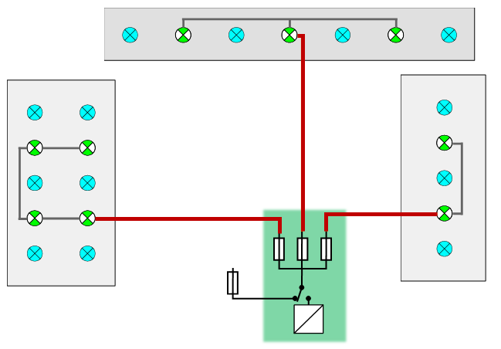
Un circuit terminal
NIBT
5.6.8
p.435
Max 20 luminaires par groupe
Max 60 % du courant nominal du coupe-surintensité
Canalisations protégées jusqu’au premier luminaire

Slide 10


Sources
NIBT 2020, Electro suisse
PowerPoint 2020, Groupe E, GESA, IB-murten, ECAB

